Slide 1
VEŘEJNÉ ZAKÁZKY
A
PARTNERSKÉ SMLOUVY

Slide 2
Obecné:
Jedná se o zakázky malého rozsahu, tzn. hranici 2 000 000 Kč pro dodávky a služby a 6 000 000 Kč pro stavební práce
Veškeré důležité informace a postupy jsou k nalezení v Pokynu pro zprostředkovatele pro zadávání veřejných zakázek malého rozsahu
https://www.eeagrants.cz/cs/zakladni-informace/zakladni-dokumenty/pokyny/pokyn-zprostredkovatele-pro-zadavani-ver-2713
Při zadávání veřejné zakázky nad zmíněné limity nutnost postupovat podle Zákona o zadávání VZ č. 134/2016 Sb.
Vždy se jedná o tzv. předpokládanou hodnotu VZMR bez DPH
Notes:
Většina nesrovnalostí ve FM 1 a FM 2 byla způsobena pochybeními ve VZMR.
Vzhledem k tomu, že v projektech nejsou povoleny investice, tzn. Stavební práce, zmiňuji fin.limit pouze 2 mil pro dodávky a služby a nikoliv 6 mil. pro typ VZMR stavební práce.
žadatelé budou muset předložit Plán veřejných zakázek nad předpokládanou hodnotu 500 tis. Kč
Pokud se necítíte na vypisování VZ, můžete si v rozpočtu na tuto agendu vyčlenit prostředky a „vysoutěžit“ firmu, která za vás VZMR/VZ zadministruje
Stejně tak můžete vysoutěžit „tým“. Který bude řešit administraci projektu, tzn. Projektového a finančního manažera, případně asistenta týmu.
POZOR na dělení (salámování) VZ, tzn. Je nutné sčítat VZ stejného charakteru po dobu 12 měsíců. V případě nejasností nás zcela jistě kontaktujte.

Slide 3
Rozdělení VZMR do kategorií podle Pokynu
Kategorie I. – do 500 000 Kč
Kategorie II. – 500 000 – 2 000 000 dodávky a služby
500 000 – 6 000 000 stavební práce
Nutnost dodržet
princip hospodárnosti, efektivnosti a účelnosti
princip transparentnosti
princip zákazu diskriminace
princip rovného zacházení
princip proporcionality (přiměřenosti)
Notes:
Všechny tyto principy jsou popsány v Pokynu, ale v zásadě se jedná o:
princip hospodárnosti, efektivnosti a účelnosti : výdaj musí souviset s projektem, musí být schválen a nesmí být „předražen“. Tzn., nelze si koupit např. bagr nebo kabát na zimu
princip transparentnosti : všechny úkony spojené s VZMR musí být v písemné podobě, musí být zveřejněny (alespoň na stránkách žadatele), a musí být archivovány
princip zákazu diskriminace : vždy je nutné postupovat tak, aby nedošlo k diskriminaci uchazečů/dodavatelů. Např. nepřiměřené požadavky na kvalitu (kabát pouze vlněný), požadavky konkrétních značek (pouze M&S), atd.
princip rovného zacházení : střet zájmů, změny ZD musí znát všichni uchazeči, nutnost zveřejnit
princip proporcionality (přiměřenosti): rozumně nastavené požadavky na kvalifikaci nebo lhůty

Slide 4
Kategorie I. – do 500 tisíc Kč
VZMR lze zadat za cenu obvyklou v místě a čase plnění na základě informovanosti o trhu přímo vybranému dodavateli. V případě, že zadavatel nemá povědomí (např. na základě předchozích obdobných plnění) o výši ceny v místě a čase obvyklé, doporučuje se provést průzkum trhu (např. porovnáním ceníků dostupných na internetu, využitím e-mailové poptávky a nabídky a tento záznam o porovnání uchovat jako součást dokumentace VZMR).
VZMR je možné zadat formou objednávky dodavateli a následné faktury nebo jiného účetního dokladu, případně je možné uzavřít s dodavatelem písemnou smlouvu.
Notes:
Stačí průzkum trhu (internet) a lze zadat napřímo dodavateli. Odkazy z průzkumu trhu nutno uschovat

Slide 5
Kategorie II. – 500 000 – 2 000 000 Kč
Nutno zpracovat zadávací dokumentaci
Nutno zveřejnit výzvu
Vyzvat vhodný počet dodavatelů
Lhůta pro podání nabídek min. 10 dnů
Ustavení hodnotící komise
Uzavření smlouvy
Možnost zrušení výběrového řízení
Notes:
- Za správnost ZD VŽDY odpovídá zadavatel

Slide 6
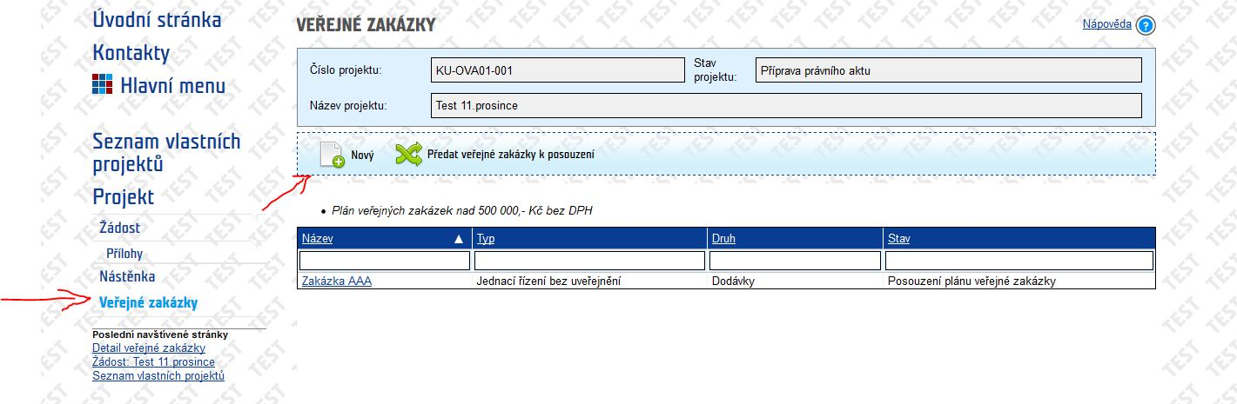
Model VZ v systému CEDR
Notes:
Veřejné zakázky se budou zadávat do IS CEDR, kde bude možné s nimi průběžně pracovat.
Je nutné zakázky vyhlásit tak, aby pokud možno, byly navázány na jednu položku rozpočtu a navíc nelze mít na jedné položce rozpočtu navázány 2 VZ.

Slide 7
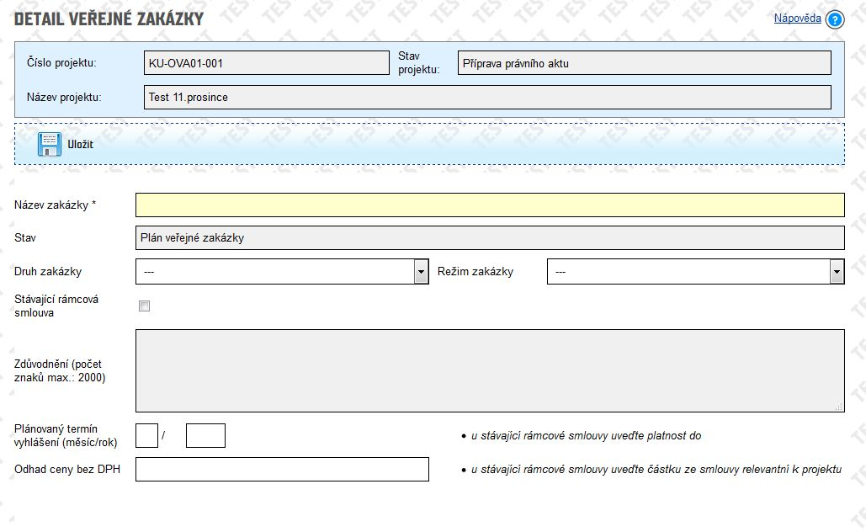

Slide 8
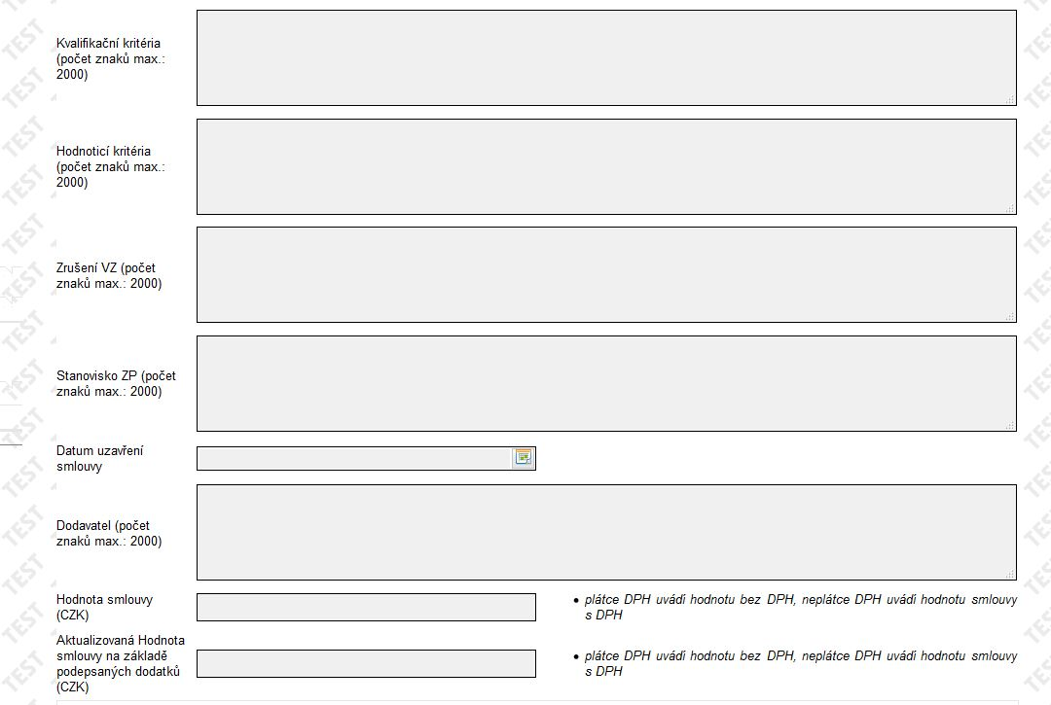

Slide 9
PARTNERSKÉ SMLOUVY

Slide 10
s každým partnerem v projektu je povinnost uzavřít partnerskou smlouvu
Vzor partnerské smlouvy pro partnera z ČR i pro partnera z ciziny (v AJ) lze najít zde: https://www.eeagrants.cz/cs/zakladni-informace/zakladni-dokumenty/pokyny/prirucka-pro-prijemce-grantu-3017
Není potřeba ji striktně dodržet, ale některá ustanovení doporučujeme do smlouvy zapracovat. Jedná se o vzorovou smlouvu, kterou je vždy nutné upravit pro konkrétní partnerství.

Slide 11
Doporučená ustanovení smlouvy
Název a nacionále partnera
Předmět a účel smlouvy
Práva a povinnosti
Činnosti
ROZPOČET A PLATEBNÍ PODMÍNKY
Odpovědnost za škodu
Trvání smlouvy
Notes:
Předmět a účel smlouvy – uvést název a číslo projektu a v čem partnerství spočívá
stanovuje mimo jiné podrobný rozpočet předpokládaných výdajů partnera a upravuje finanční toky mezi konečným příjemcem a partnerem, tj. způsob proplácení výdajů partnera, postup kontroly výdajů nárokovaných partnerem, záležitosti týkající se používání měn a souvisejících kurzových rozdílů, odpovědnost za škody, archivaci účetních dokladů a dokladů prokazujících úhradu výdajů ze strany partnera a další.
Odpovědnost za škodu : Příp. lze namísto náhrady škody upravit smluvní pokutu. Příjemce by měl pamatovat na to, že nese odpovědnost bez ohledu na formu zavinění. Na druhou stranu je odpovědnost za škodu podle občanského zákoníku až na výjimky subjektivní. Příjemce tedy ponese riziko toho, že ponese odpovědnost za nesplnění podmínek dotace/poskytnutí finančních prostředků způsobených nezaviněným nesplněním povinnosti jeho Partnerem.

Slide 12
Děkuji za pozornost

